Slide 1
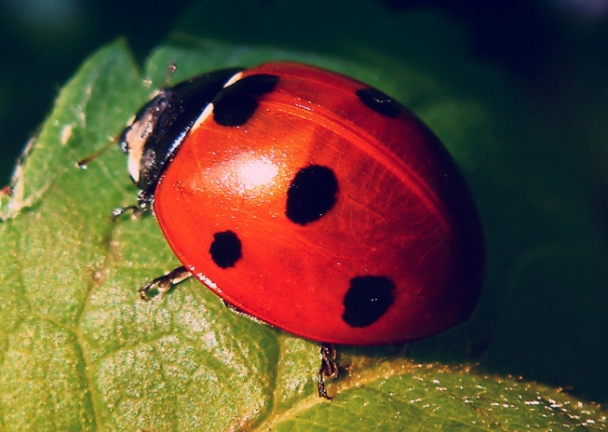
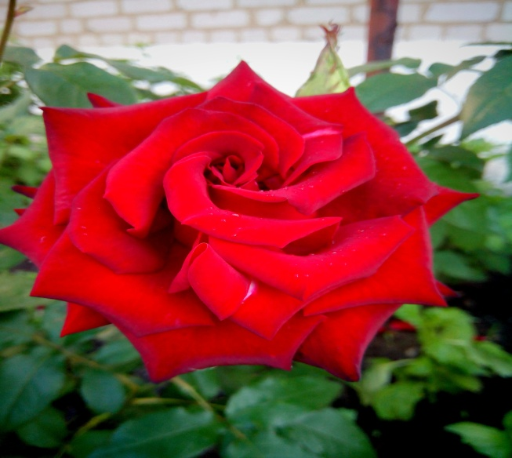
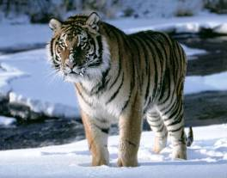
Тема «Среды жизни планеты Земля»

Slide 2
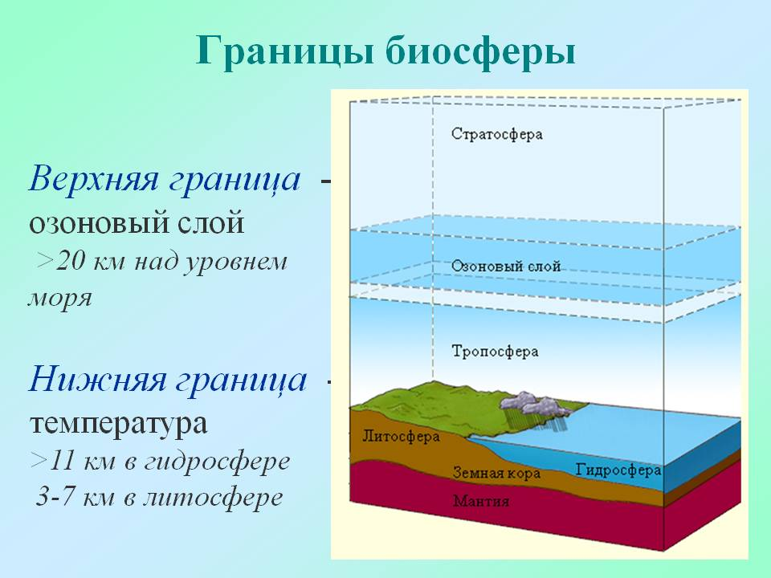

Slide 3
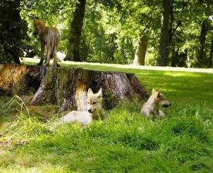
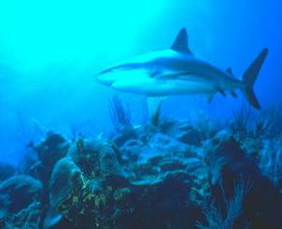
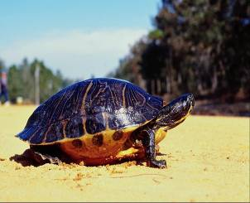
Понятие о среде обитания
Что такое среда обитания?
Среда обитания — это та часть природы, которая окружает живой организм, и с которой он непосредственно взаимодействует.

Slide 4
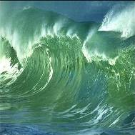
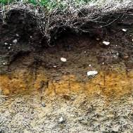
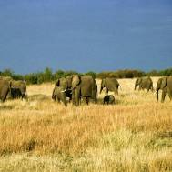
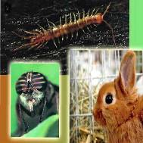
Основные среды жизни
СРЕДЫ ЖИЗНИ
ВОДНАЯ
ПОЧВЕННАЯ
НАЗЕМНО-ВОЗДУШНАЯ
ОРГАНИЗМ

Slide 5
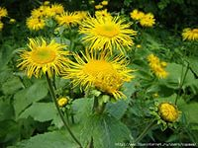
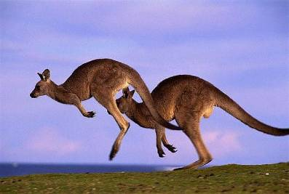
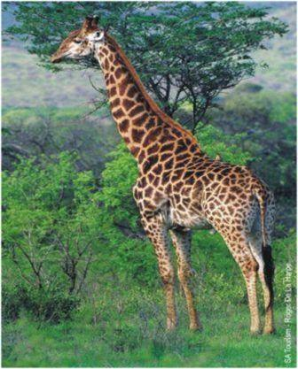
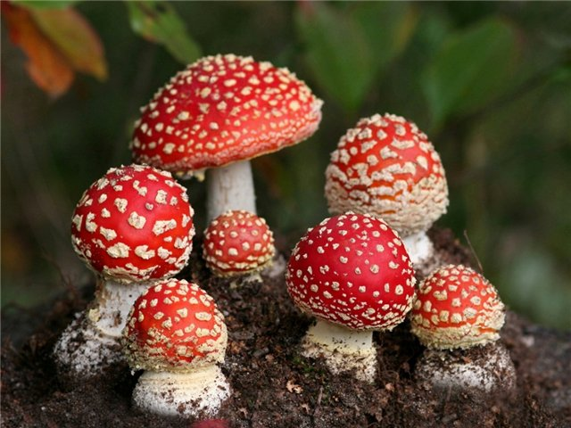
Наземно-воздушная среда жизни
Характеристика среды
Газообразная среда с низкой плотностью.
Высокое содержание кислорода.
Малое количество водяных паров.
Разная температура воздуха.
Разная интенсивность света.

Slide 6
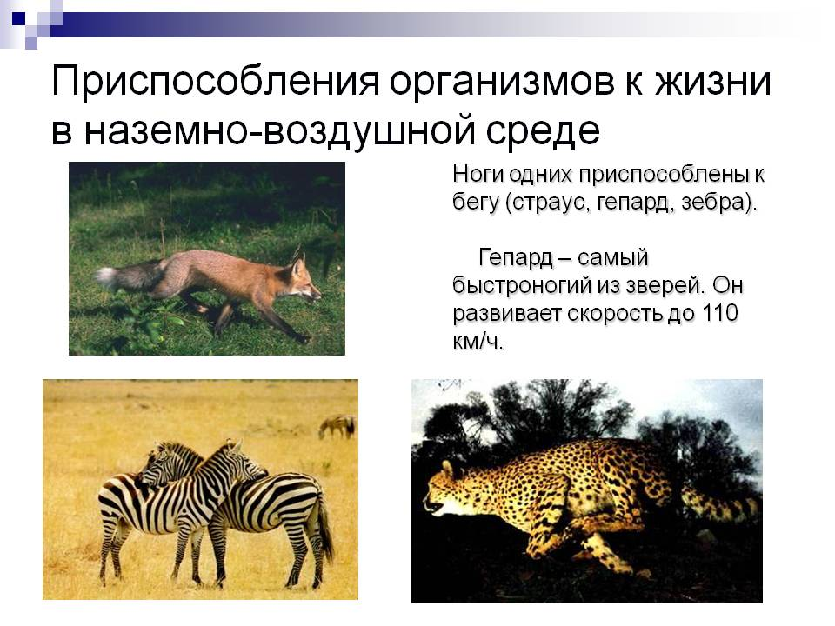

Slide 7
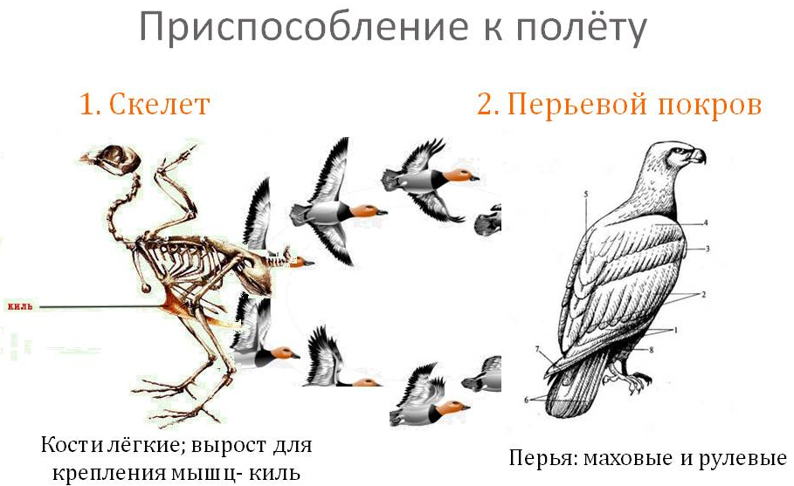

Slide 8
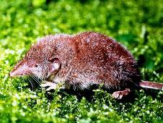
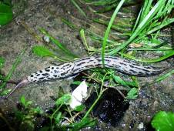
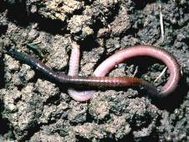
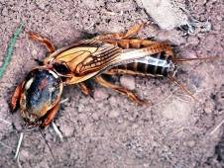
Почвенная среда жизни
Характеристика среды
Твердые границы, проницаемые для воздуха и воды.
Сглажены температурные колебания.
Свет практически не играет роли.
Почва имеет свою структуру, влажность и химический состав.

Slide 9
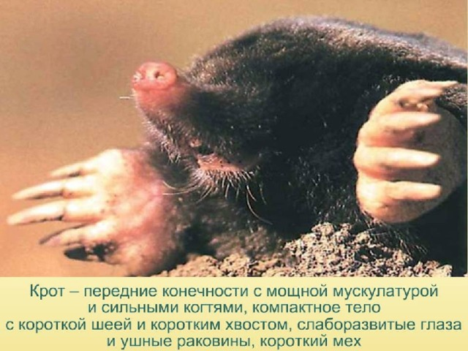

Slide 10
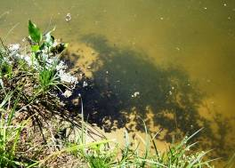
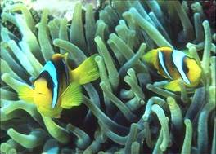
Водная среда жизни
Характеристика среды
Большая плотность.
Сильные перепады давления.
Относительно малое содержание кислорода.
Сильное поглощение солнечных лучей.
Солевой режим.
Скорость течения.

Slide 11
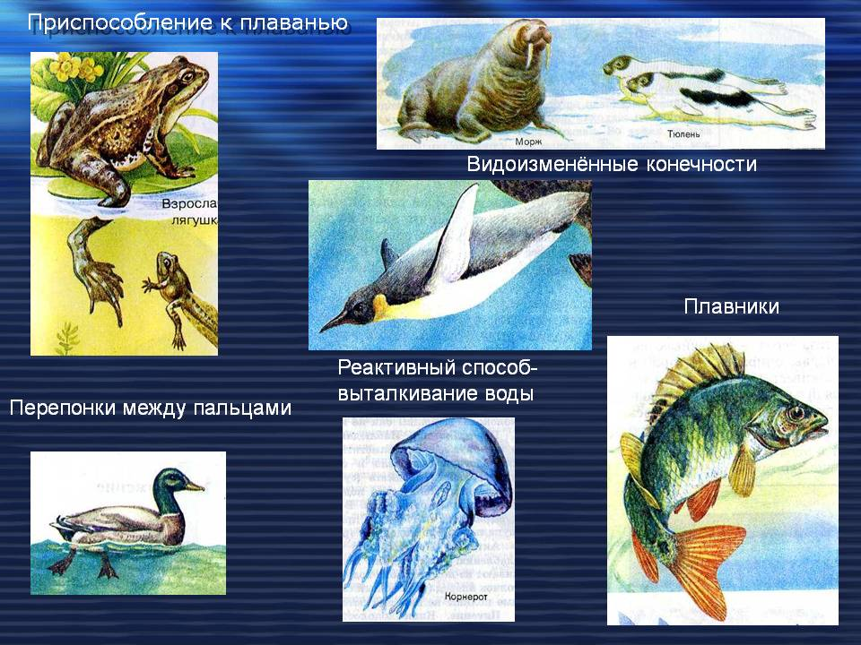

Slide 12
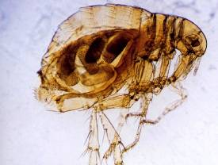
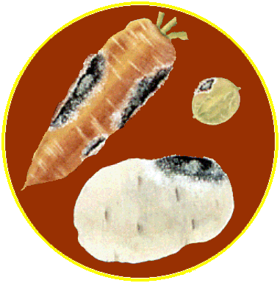
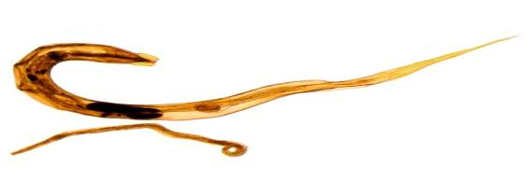
Организменная среда жизни
Характеристика среды
Обилие пищи.
Относительная стабильность условий.
Защищенность от неблагоприятных внешних факторов.
Активное сопротивление организма-хозяина.

Slide 13
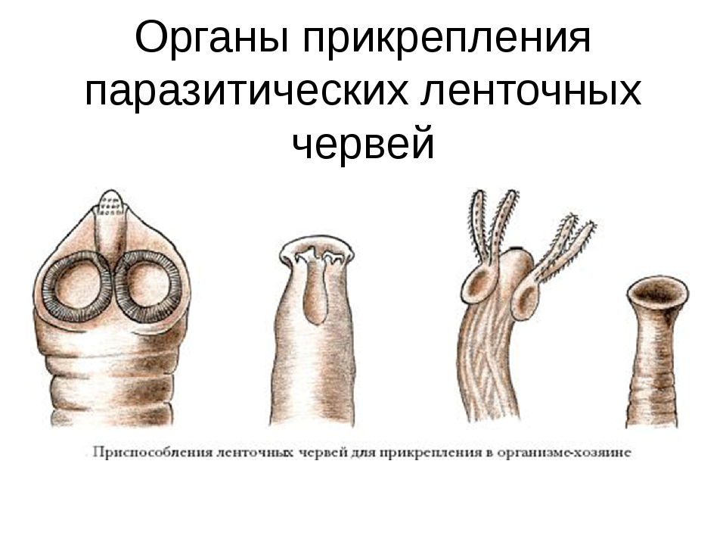

Slide 14
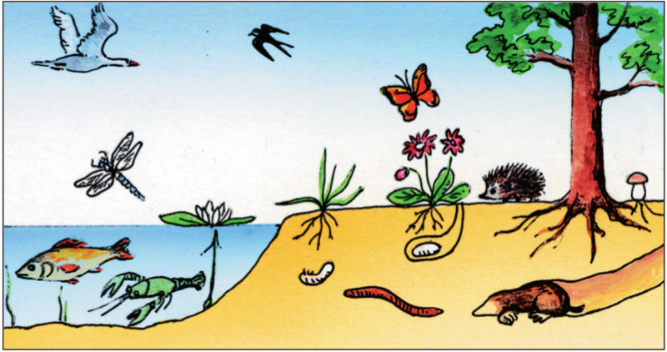
В результате жизнедеятельности живых организмов физические и химические свойства среды (газовый состав воздуха и воды, структура и свойства почвы) могут заметно изменяться.

